Slide 1
Rekayasa Perangkat Lunak Bab 18
STRATEGI PENGUJIAN
PIRANTI LUNAK

Slide 2
Pendahuluan
Strategi pengujian piranti lunak mengintegrasikan metoda perancangan test case dengan serangkaian langkah pengujian sehingga menghasilkan konstruksi pengujian yang berguna.
Pendahuluan (2)
Strategi pengujian merupakan peta (road map) bagi pengembang piranti lunak, penjamin kualitas, dan customer, karena ia memberi gambaran langkah langkah pengujian, berapa banyak effort dan waktu dikeluarkan, serta apa saja sumber daya yang digunakan.

Slide 3
Verifikasi Dan Validasi
􀁺 Verifikasi : adalah pengujian terhadap langkahlangkah pembangunan produk, apakah telah dilakukan dengan benar ?
􀁺 Validasi : adalah pengujian terhadap produk yang dibangun, apakah telah membuat produk yang benar / dibutuhkan ?
Kriteria Validasi
􀁺 Memenuhi / sesuai dengan karakteristik fungsi atau performansi yang dibutuhkan.
􀁺 Dokumentasi benar dan merupakan hasil rekayasa manusiawi.
􀁺 Seluruh kebutuhan ini dipenuhi : transportability, compatibility, error recovery, maintainability

Slide 4
Pengujian Alpha & Beta
􀁺 Pada piranti lunak yang dibuat untuk banyak pengguna, perlu dilakukan pengujian Alpha dan Beta oleh para calon
pengguna.
􀁺 Alpha Testing : pengujian yang dilakukan oleh user dengan bimbingan developer, biasanya dilakukan di lingkungan developer.
􀁺 Beta Testing : pengujian yang dilakukan oleh user saja, tanpa bimbingan developer.

Slide 5
Pencapaian Kualitas
Beberapa aktivitas pencapaian kualitas:
– Penerapan metoda-metoda rekayasa piranti lunak merupakan pondasi penciptaan kualitas : menyediakan teknik yang seragam dan hasil yang dapat diperkirakan.
– Formal technical reviews meyakinkan kualitas produk yang dihasilkan sebagai konsekuensi dari langkah-langkah rekayasa piranti lunak.
Pencapaian Kualitas (2)
Beberapa aktivitas pencapaian kualitas: (2)
– Pada tiap proses, pengukuran dan kontrol
diterapkan untuk tiap elemen konfigurasi piranti lunak.
– Standar dan prosedur meyakinkan keseragaman.
– SCM & SQA melengkapi filosofi kualitas total.

Slide 6
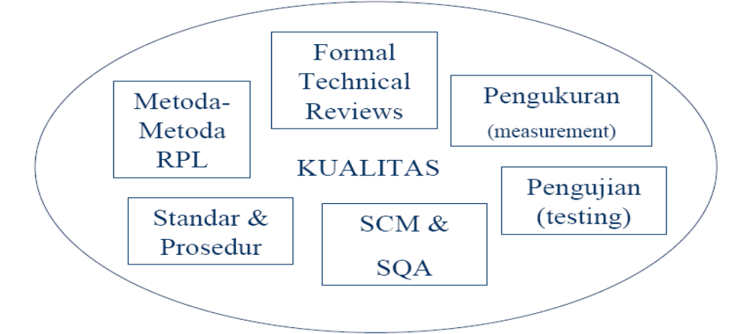
Pencapaian Kualitas (3)

